Slide 1
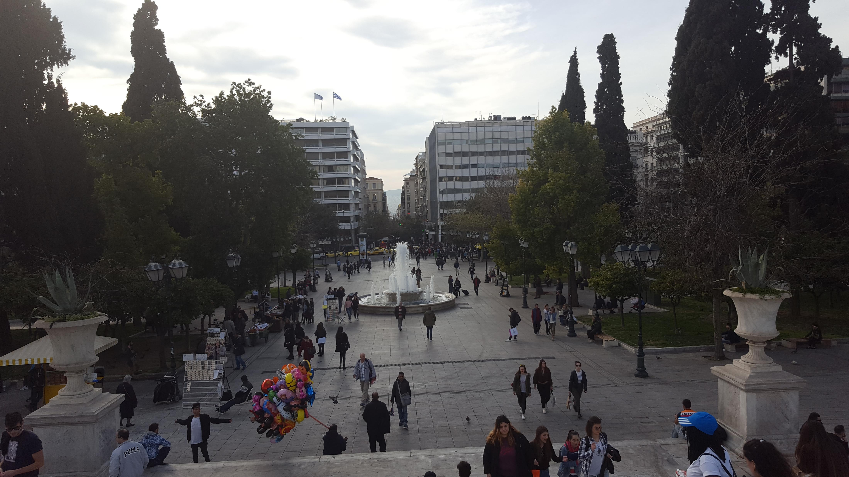

Slide 2
Saffo, fr. 98a-b Voigt
Mia madre raccontava che nei giorni della sua giovinezza era già grande lusso per le ragazze l’annodare le chiome con un nastro rosso fuoco. Ma colei che ha capelli più biondi dei bagliori di una fiaccola sta meglio con il capo inghirlandato di fiori profumati appena colti. Tu poco fa m’hai chiesto una mitra di Sardi dai diversi colori: io non saprei però dove trovartela, o mia Kleis, la mitra variopinta; ma per l’uomo di Mitilene… se desideri avere, per ornarti, una mitra dai bei vari colori: troppi sono i ricordi che la città conserva dell’esilio dei Cleattanidi, orribile fu il modo in cui essi crollarono (trad. G. Nuzzo).

Slide 3
Saffo, fr. 1 Voigt (Inno ad Afrodite)
Ποικιλόθρον' ἀθανάτ' Αφρόδιτα,
παῖ Δίος δολόπλοκε, λίσσομαί σε,
μή μ' ἄσαισι μηδ' ὀνίαισι δάμνα,
πότνια, θῦμον,
ἀλλὰ τυίδ' ἔλθ', αἴ ποτα κἀτέρωτα
τὰς ἔμας αὔδας ἀίοισα πήλοι
ἔκλυες, πάτρος δὲ δόμον λίποισα
χρύσιον ἦλθες

Slide 4
ἄρμ' ὐπασδεύξαισα, κάλοι δέ σ' ἆγον
ὤκεες στροῦθοι περὶ γᾶς μελαίνας
πύπνα δίννεντες πτέρ' ἀπ' ὠράνω αἴθε-
ρος διὰ μέσσω.
Αἶψα δ' ἐξίκοντο, σὺ δ', ὦ μάκαιρα,
μειδιαίσαισ' ἀθανάτωι προσώπωι
ἤρε' ὄττι δηὖτε πέπονθα κὤττι
δηὖτε κάλημμι
κὤττι μοι μάλιστα θέλω γένεσθαι
μαινόλαι θύμωι· «τίνα δηὖτε πείθω
ἄψ σ' ἄγην ἐς σὰν φιλότατα;τίς σ', ὦ
Ψάπφ’, ἀδικήει·

Slide 5
καὶ γὰρ αἰ φεύγει, ταχέως διώξει,
αἰ δὲ δῶρα μὴ δέκετ',ἀλλὰ δώσει,
αἰ δὲ μὴ φίλει, ταχέως φιλήσει
κωὐκ ἐθέλοισα».
Ἔλθε μοι καὶ νῦν, χαλέπαν δὲ λῦσον
ἐκ μερίμναν, ὄσσα δέ μοι τέλεσσαι
θῦμος ἰμέρρει, τέλεσον,σὺ δ' αὔτα
σύμμαχος ἔσσο.

Slide 6
Immortale Afrodite dal trono variopinto, figlia di Zeus, tessitrice di inganni, ti prego, non soggiogarmi, signora, il cuore con affanni e pene, ma vieni qui, se già un’altra volta, udendo la mia voce da lontano, mi ascoltasti e venisti, lasciando la casa del padre, aggiogato un carro d’oro: belli ti guidavano i passeri veloci attraverso la nera terra, battendo fittamente le ali, giù dal cielo attraverso l’etere. Subito giunsero e tu, beata, sorridendo nel volto immortale, mi chiedesti che cosa di nuovo patissi e perché di nuovo ti chiamassi e che cosa volessi in particolare per me nel delirante animo: «chi ancora devo convincere in modo da condurlo di nuovo al tuo amore? Saffo, chi ti fa torto? Infatti, se fugge, presto inseguirà, se doni non accetta, ne darà invece, se non ama, presto amerà pur non volendo». Vieni a me anche adesso e liberami dai pesanti affanni e realizza ciò che il cuore desidera che si realizzi per me; tu stessa sii mia alleata.

